Slide 1
Презентація на тему: Вплив магнітного поля на живі організми
Підготувала Манькина Марта
11 А класу
ЛССЗШ № 81 ім. П. Сагайдачного
2013

Slide 2
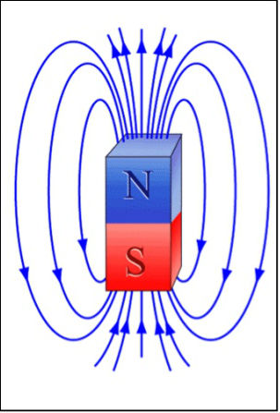
Магнітне поле – складова частина, „електромагнітного поля”,що є окремим видом матерії.

Slide 3
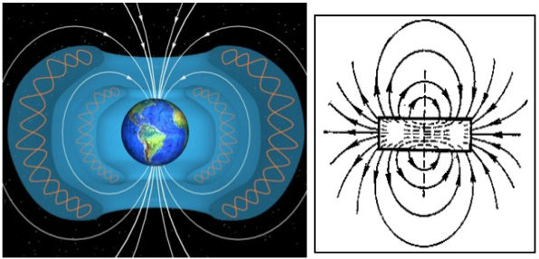
Особливість магнітного поля проявляється в його механічному діянні лише на рухомі електричні заряди або на тіла, які мають магнітний момент,незалежно від того, рухаються вони чи ні.

Slide 4
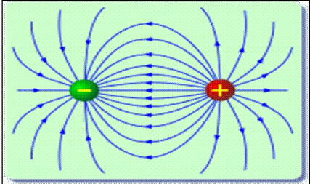
Джерелами магнітного поля є рухомі електричні заряди, наприклад, струм у провідниках. Магнітне поле пов’язане з електричним полем. Цей зв’язок проявляється в тому, що при зміні одного з них виникає друге.

Slide 5
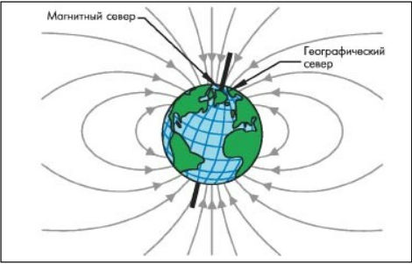
Магнітні сили підвищують урожай. Так,помідори, вирощені в штучному магнітному полі, дозрівають швидше і дають більше плодів.

Slide 6
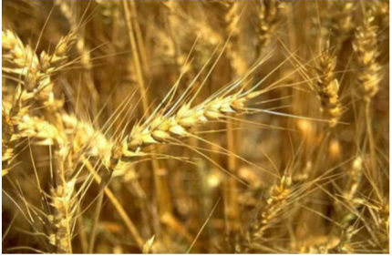
Пшениця, посіяна в напрямі схід-захід росте краще і дає більший врожай, ніж посіяна в напрямі північ-південь. Це явище вчені пояснюють чутливістю рослин до магнітного поля Землі.

Slide 7
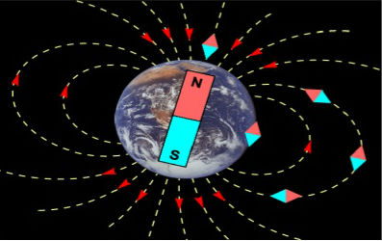
Деякі відхилення спостерігаються в періоди сонячної активності, коли під впливом потужного корпускулярного потоку магнітне поле землі відчуває короткочасні різкі зміни своїх основних характеристик.

Slide 8
Це явище, що отримало назву магнітних бур, несприятливо позначається на стані всіх екосистем, включаючи і організм людини. У цей період відзначається погіршення стану хворих, що страждають серцево-судинними,нервово-соматичними та іншими захворюваннями.

Slide 9
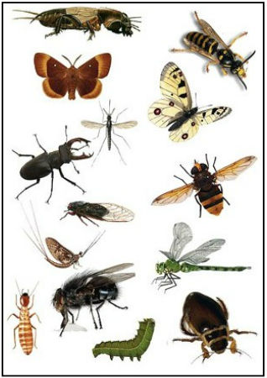
До магнітних полів чутливі комахи. В земному полі орієнтуються молюски, черв’яки, і навіть водорості. На початку чи наприкінці польоту жуки, бджоли та інші комахи віддають перевагу напрямку північ-південь чи захід-схід.

Slide 10
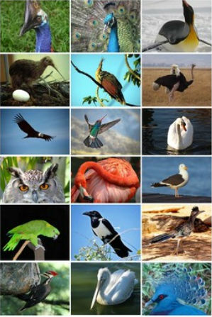
Магніто чутливими виявилися і птахи, і тварини. Помічено, що магнітні сили мають одну несподівану особливість- вони гальмують умовні й безумовні рефлекси.

Slide 11
Людині пропускали через руку слабкий струм, потім поступово збільшували його силу і міряли, як швидко піддослідний відсмикне руку. Виявилося, що в магнітному полі треба дати сильніший струм, щоб людина відчула електрику. Та відсмикувала вона руку повільніше, сама того не помічаючи.

Slide 12
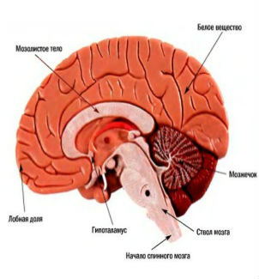
Яким же чином живі істоти сприймають невидиме напруження? Магнітні сигнали сприймаються безпосередньо мозком. Магнітне поле впливає на обмін речовин нервової тканини, і реакція виникає в усіх відділах, але найінтенсивінішою вона є в гіпоталамусі і в корі головного мозку.

Slide 13
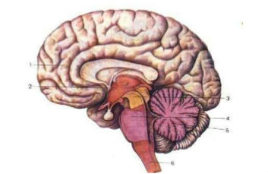
Ці відділи мозку найчутливіші до його зміни. Отже, в перші моменти магнітне поле впливає передусім на функції центральної нервової системи, а пізніше, можливо, його дія позначиться і на роботі інших органів, клітин, які також відзначаються високим рівнем обміну речовин.

Slide 14
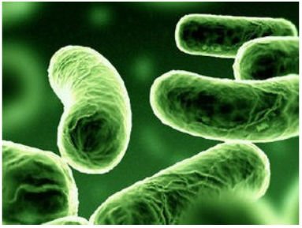
Рослинний світ теж не байдужий до дії магнітних сил. Ще відчутніше переносять живі істоти зниження магнітної напруженості. Якщо помістити деякі бактерії в слабке магнітне поле, їхня чисельність різко скорочується.

Slide 15
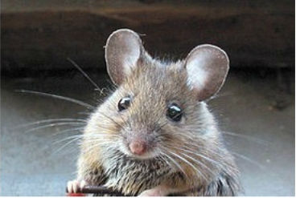
Миші при тривалому перебуванні в “немагнітному середовищі” швидше гинуть, не приносять потомства. Напрям земного магнітного поля в історії Землі неодноразово змінювався на протилежний, його напруженість теж не була постійною.

Slide 16
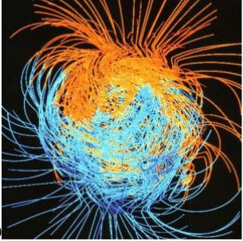
Біологічні катастрофи зв’язані з різкими коливаннями напруженості магнітного поля. Існує гіпотеза, що нинішня акселерація є наслідком значного підвищення раддіо фону Землі.

